Slide 1
LED Tetris
1분반
2015136039 김찬효

Slide 2
목차
목적 및 기능
구성도
시연 동영상
QnA

Slide 3
목적 및 기능
LED Dot Matrix를 이용하여 테트리스 게임을 구현하자!
조이스틱을 이용하여 게임을 컨트롤한다.
레벨에 따라 게임 난이도를 설정한다.
Notes:
RGB LED Dot Matrix를 이용하여 테트리스를 구현해보고자 하였습니다.
우선은 테트리스의 가장 기본적인 기능들, 예를 들면 블록의 이동, 방향 전환 등의 기능 구현을 목표로 하였습니다.
또한 게임은 한 개의 조이스틱을 이용하여 컨트롤 할 수 있도록 계획하였습니다.
추가로 게임의 재미를 위해 5줄을 없앨 때 마다 레벨 업이 되고, 난이도가 어려워지도록 설정했습니다.

Slide 4
구성도
게임 컨트롤
게임 화면 출력
조이스틱
Atmega 2560
Dot Matrix
Notes:
조이스틱에서 블록의 이동 혹은 방향 전환에 대한 입력을 받고,
이에 따라 게임 화면을 LED Dot Matrix에 출력하여 줍니다.

Slide 5
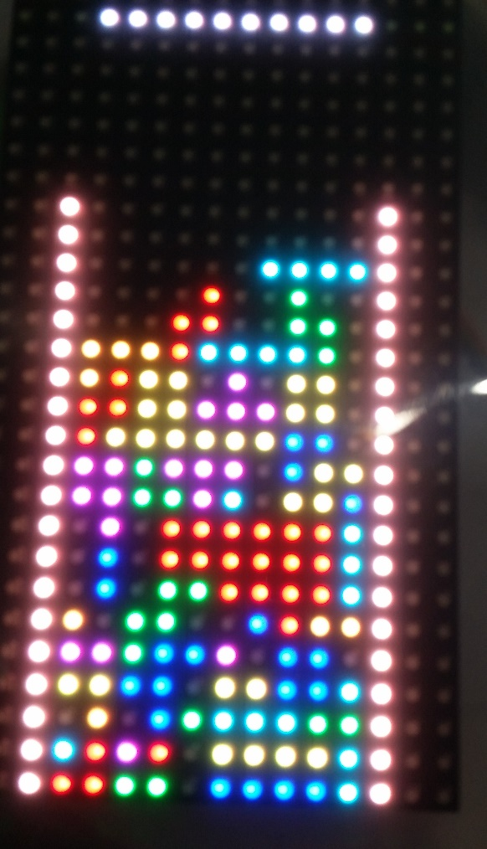
시연 영상
Notes:
https://goo.gl/q2utbj

Slide 6
Q&A

